Slide 1
Električna merenja
Laboratorijske vežbe
2023-2024
19e032em

Slide 2
Vežba 1
Osnovna merenja s multimetrom u kolima jednosmerne i naizmenične struje
Šta treba da znate?
Omov zakon, kako se vezuju instrumetni u kolo, kako se meri efetivna vrednost struje/napona (skalirana srednja vrednost ispravljenog signala, ili true rms TRMS), šta je to frekvencijska karakteristika instrumenta (da biste proverili da li instrument „radi“ za određene frekvencije ulaznog signala), opsezi merenja, autorange opcija
Kolor kod šema za otpornike

Slide 3
Primer pitanja
Ako se autorange multimetar za koji je navedeno da ima 3 5/6 cifara, koristi kao voltmetar (ima opsege 6 V i 60 V) za merenje napona:
U=5.9 V rezultat će biti ispisan kao _ _ _ _
U=6.2 V rezultat će biti ispisan kao _ _ _ _

Slide 4
Primer pitanja
Ako se autorange multimetar za koji je navedeno da ima 3 5/6 cifara, koristi kao voltmetar (ima opsege 6 V i 60 V) za merenje napona:
U=5.9 V rezultat će biti ispisan kao 5.9 0 0 opeg 6 V
U=6.2 V rezultat će biti ispisan kao 0 6.2 0 opseg 60 V
Zanemarujemo podatak o tačnosti, odnosno pretpostavljamo da je instrument „idealno tačan“ ako nije drugačije naznačeno
Na poziciji cifre najveće težine, može biti ispisano 0, 1, …, 5

Slide 5
Primer pitanja
Kada se proverava frekvencijska karakteristika voltmetra, ulazni, test napon je ???

Slide 6
Primer pitanja
Kada se proverava frekvencijska karakteristika voltmetra, ulazni, test napon je naizmeničan, sinusni napon čija se frekvencija menja, a amplituda je konstantna.
Na isti taj način proverava se frekvencijska karakteristika bilo kog Linear Time Invariant sistema.

Slide 7
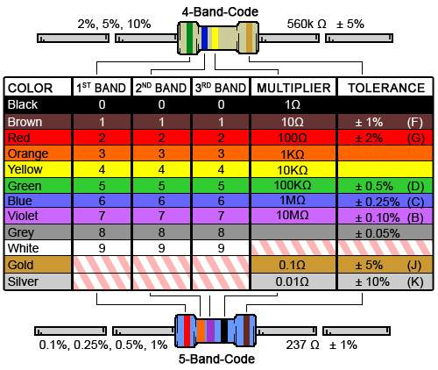
Kolor kod šema za otpornike
Oznaka na otporniku koja označava vrednost otpornosti i toleranciju (što je manja to je otpornik „bolji“)
Za otpornike sa većom tolerancijom koristi se varijanta sa ukupno 4 „obojene trake“ (tri za veličinu i jedna za toleranciju)
Za otpornike sa manjom („boljom“) tolerancijom koristi se šema sa ukupno 5 „obojenih traka“(četiri za veličinu i jedna za toleranciju)

Slide 8
Vežba 2
Osnovna merenja na osciloskopu
Naponi, periode, srednja vrednost, frekvencija, trajanje usponske ivice
Šta treba da znate?
Kako se mere osnovni parametri signala: amplituda, perioda, osnovna frekvencija
Kako se formiraju Lisažuove figure
Kako se meri fazna razlika

Slide 9
Primer pitanja
Kada se na ploče za horizontalno skretanje dovodi jednosmeran napon a ploče za vertikalno skretanje su kratko spojene na ekranu osciloskopa će se videti:
Kada se na ploče za horizontalno skretanje dovodi sinusoida a ploče za vertikalno skretanje su kratko spojene na ekranu osciloskopa će se videti:

Slide 10
Primer pitanja
x(t)=X
y(t)=0
Formira se tačka jer nema pomaka po y osi a po x osi je otklon konstantan
Isto bi bilo za bilo koja dva stalna napona (ne mora biti 0), samo se menja pozicija tačke.

Slide 11
Primer pitanja
x(t)=Xcos(2πft)
y(t)=0
Podrazumeva se da su parametri osciloskopa podešeni tako da se frekvencija f „dobro vidi“ odnosno da je T<Tb
Formira se linija jer nema pomaka po y osi a po x osi do nivoa amplitude u + i u – u odnosu na srednju vrednost signala x(t)

Slide 12
Vežba 3
Proširenje mernog opsega instrumenta
Šta treba da znate?
Kako se proširuje merni opseg ampermetra, kako se od ampermetra pravi voltmetar, unutrašnje otpornosti instrumenata, idealnih i realnih
Definicija klase tačnosti
Instrument sa pokretnim kalemom

Slide 13
Vežba 4
Merenje srednje i efektivne vrednosti napona
Šta treba da znate?
Merenje naizmeničnih napona (sa ispravljačima ili, ili true rms), ispravljačka kola, diode, efektivna vrednost, srednja vrednost ispravljenog i neispravljenog napona
Multimetri
Instrument sa pokretnim kalemom
Instrument sa pokretnim gvožđem

Slide 14
Vežba 5
Merenje otpornosti merna nesigurnost
Šta treba da znate?
Šeme za indirektno merenje otpornosti
Multimetri – merenje otpornosti
Podaci o instrumentu, proračun merne nesigurnosti tipa B za analogne i digitalne instrumente

Slide 15
Vežba 6
Merni mostovi
Šta treba da znate?
Uravnoteženi mostovi za jednosmernu struju
Neuravnoteženi mostovi za jednosmernu struju
Mostovi za naizmeničnu struju
Pojačavači
Pretvarači

Slide 16
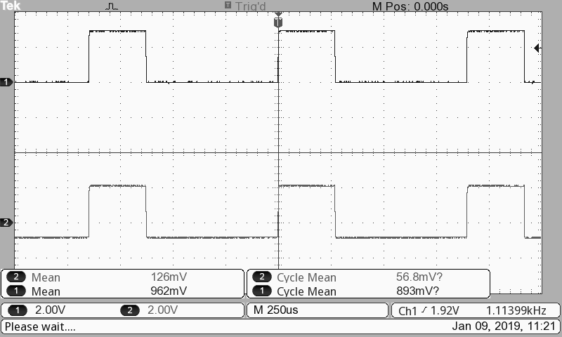
Zadatak – bonus poeni (2 poena)
Odrediti maksimalnu i minimalnu vrednost napona za signal sa kanala 1 (u gornjoj polovini ekrana) kao i trajanje impulsa i periodu.
Poznato je da je AC/DC/GND kontrola u DC položaju.

